Slide 1





TRƯỜNG TIỂU HỌC ĐOÀN KẾT
TOÁN
LỚP 3
NÀM
BẢNG CHIA 9

Slide 2


CHÀO MỪNG CÁC CON ĐẾN VỚI GIỜ HỌC TRỰC TUYẾN

Slide 3

Khởi động
Đọc bảng nhân 9

Slide 4

Thứ hai ngày 6 tháng 12 năm 2021 Toán
Tiết 66: Bảng chia 9

Slide 5
Yêu cầu cần đạt
1. Học sinh thực hiện được: Lập bảng chia 9 từ bảng nhân 9
2. Học sinh vận dụng được: Biết dùng bảng chia 9 trong luyện tập, thực hành.

Slide 6


Thứ ba ngày 7 tháng 12 năm 2021
Toán
Bảng chia 9
9 x 1 = 9
9 : 9 = 1
9 x 2 = 18
18 : 9 = 2
9 x 3 = 27
27 : 9 = 3
9 x 4 = 36
36 : 9 = 4
9 x 5 = 45
45 : 9 = 5
9 x 3 =
27
9 x 6 = 54
54 : 9 = 6
27 : 9 =
3
9 x 7 = 63
63 : 9 = 7
9 x 8 = 72
72 : 9 = 8
9x 9 = 81
81 : 9 = 9
9 x 10 = 90
90 : 9 = 10
Notes:
6

Slide 7

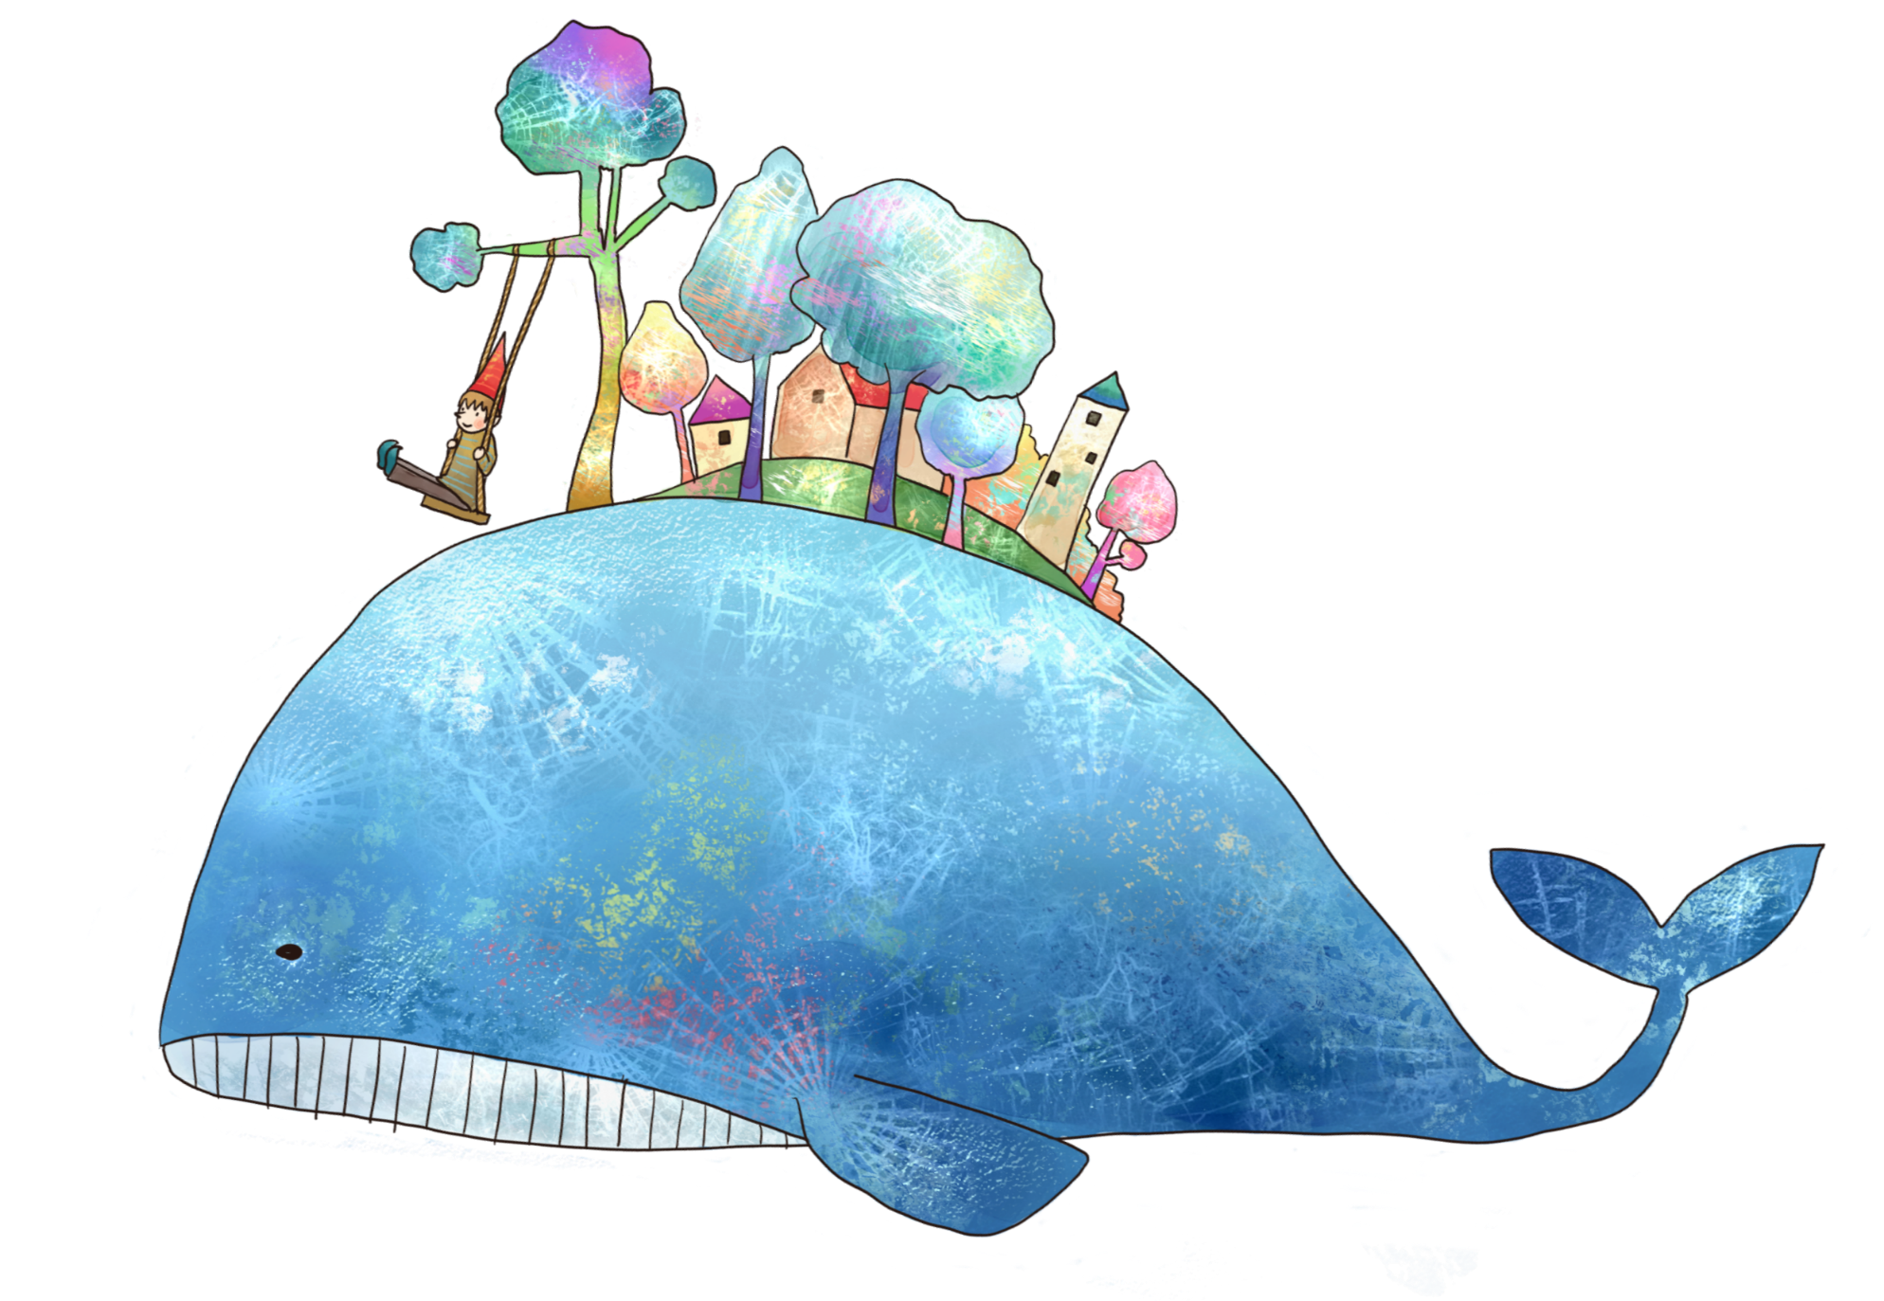
9 : 9 = 1
18 : 9 = 2
27 : 9 = 3
36 : 9 = 4
45 : 9 = 5
54 : 9 = 6
63 : 9 = 7
72 : 9 = 8
81 : 9 = 9
90 : 9 = 10

Slide 8
9 : 9 = 1
18 : 9 = 2
27 : 9 = 3
36 : 9 = 4
45 : 9 = 5
54 : 9 = 6
63 : 9 = 7
72 : 9 = 8
81 : 9 = 9
90 : 9 = 10

Slide 9
Thực hành

Slide 10

Bài 1: Tính nhẩm
18 : 9 =
2
27 : 9 =
3
54 : 9 =
6
45 : 9 =
5
72 : 9 =
8
36 : 9 =
4
9 : 9 =
1
90 : 9 =
10
81 : 9 =
9

Slide 11
Bài 2: Tính nhẩm
45
63
9 x 5 =
45 : 9 =
45 : 5 =
54
9 x 7 =
63 : 9 =
63 : 7 =
9 x 6 =
54 : 9 =
54 : 6 =
5
6
7
9
9
9
☞ Lấy tích chia cho thừa số này sẽ được thừa số kia.

Slide 12

Bài 3: Có 45kg gạo, chia đều vào 9 túi. Hỏi mỗi túi có bao nhiêu ki-lô-gam gạo?
Tóm tắt:
9 túi: 45kg
1 túi: …kg gạo?
Bài giải:
Mỗi túi có số ki-lô-gam gạo là:
45 : 9 = 5 (kg)
Đáp số: 5kg gạo

Slide 13
Bài 4: Có 45kg gạo, chia đều vào các túi, mỗi túi có 9kg. Hỏi có bao nhiêu túi gạo?
Tóm tắt:
9kg : 1 túi
45kg:…… túi?
Bài giải:
Số túi gạo có là:
45 : 9 = 5 (túi)
Đáp số: 5 túi gạo

Slide 14
Bài 3: Có 45kg gạo, chia đều vào 9 túi. Hỏi mỗi túi có bao nhiêu ki-lô-gam gạo?
Bài 4: Có 45kg gạo, chia đều vào các túi, mỗi túi có 9kg. Hỏi có bao nhiêu túi gạo?
Tóm tắt:
9 túi: 45kg gạo
1 túi:…… kg gạo?
Tóm tắt:
9kg : 1 túi
45kg:…… túi?
Bài giải:
Mỗi túi có số ki-lô-gam gạo là:
45 : 9 = 5 (kg)
Đáp số: 5kg gạo
Bài giải:
Số túi gạo có là:
45 : 9 = 5 (túi)
Đáp số: 5 túi gạo

Slide 15
CHỌN NHANH KẾT QUẢ
1
27 : 9 =
3
2
81 : 9 =
9
3
36 : 9 =
4
4
9 : 9 =
1
5
72 : 9 =
8
6
63 : 9 =
7
7
54 : 9 =
6
8
90 : 9 =
10
9
18 : 9 =
2
10
45 : 9 =
5

Slide 16
Dặn dò
Hoàn thành bài 3, 4 trang 68 vào vở
Chuẩn bị bài sau: Luyện tập trang 69 SGK

Slide 17
Chào tạm biệt các con.

